Slide 1
储物管家
冯存光 杨凯欣 杨庆龙

Slide 2
目录
01
02
03
04
项目进度
遇到问题
后期计划
Q&A

Slide 3
PART.01
项目进度

Slide 4
01
图形界面
C语言构建类Android应用逻辑
使用QML开发应用

Slide 5
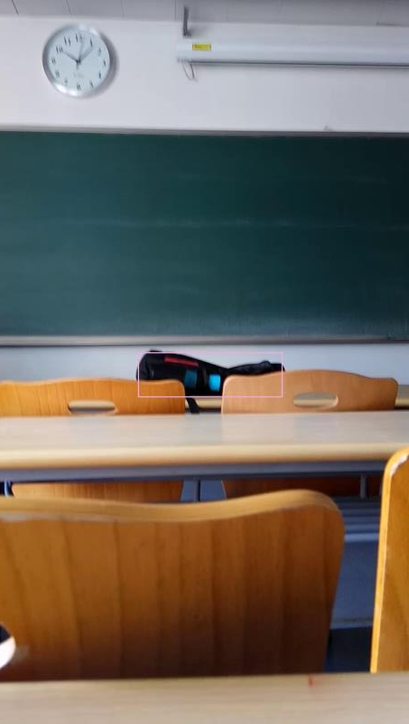
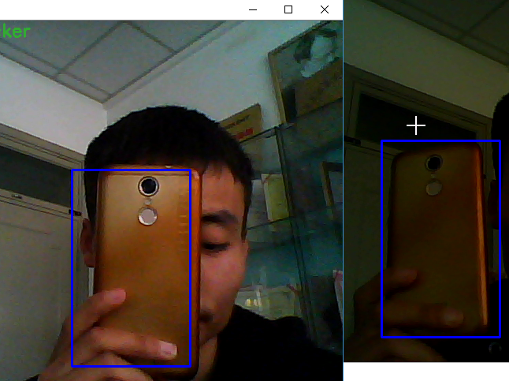
01
图像处理

Slide 6
01
语音&数据库
数据库
Python+MySQL
时间，事件，视频图像文件地址，语音识别结果
语音
JSON调用百度云API

Slide 7
PART.02
遇到问题

Slide 8
02
图形界面
如何用C实现qml的页面管理系统

Slide 9
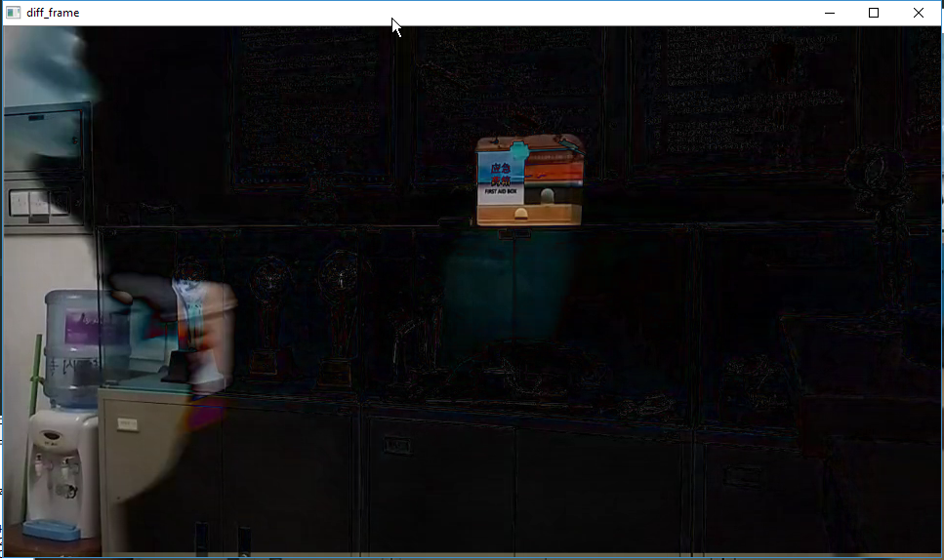
01
图像处理

Slide 10
PART.03
后期计划

Slide 11
03
图形界面
实现Single Activity
更加方便地在Activity之间传递信息
异步UI刷新
触屏调试

Slide 12
03
语音&数据库
多台设备组网
中心机器管理数据库
数据信息共享

Slide 13
Q&A
And thank you for your snoozing

